Slide 1
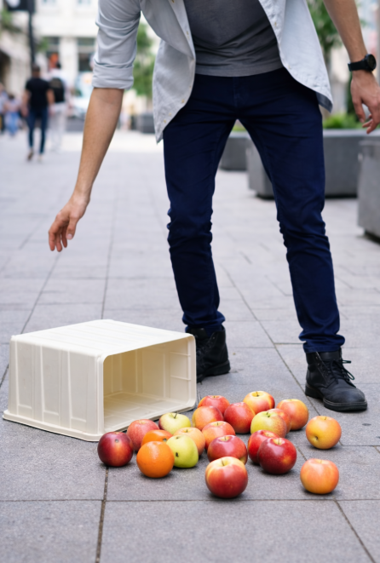
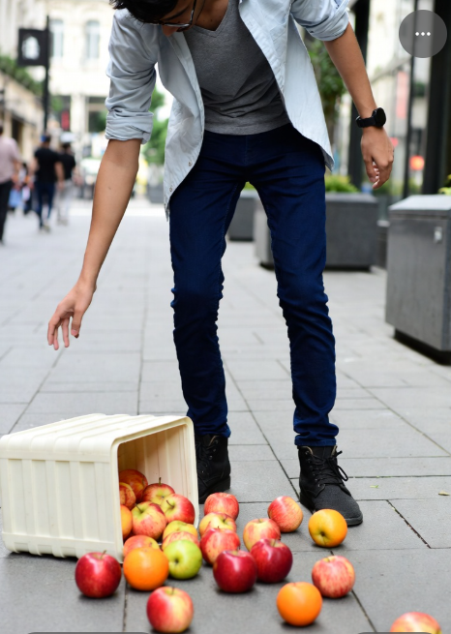
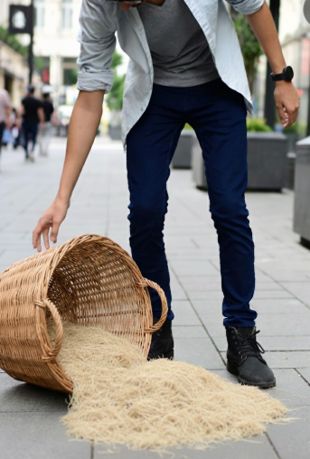
מצא
פירות מפוזרין
בבא מציעא כה ע"א

Slide 2
אֵלּוּ מְצִיאוֹת שֶׁלּוֹ, וְאֵלּוּ חַיָּב לְהַכְרִיז:
וְאֵלּוּ חַיָּיב לְהַכְרִיז:
מָצָא פֵרוֹת בִּכְלִי אוֹ כְלִי כְּמוֹת שֶׁהוּא, מָעוֹת בַּכִּיס אוֹ כִיס כְּמוֹת שֶׁהוּא,
צִיבּוּרֵי פֵּירוֹת, צִבּוּרֵי מָעוֹת, שְׁלשָׁה מַטְבְּעוֹת זֶה עַל גַּב זֶה,
כְּרִיכוֹת בִּרְשׁוּת הַיָּחִיד,
וְכִכָּרוֹת שֶׁל בַּעַל הַבַּיִת,
וְגִזֵּי צֶמֶר הַלְּקוּחוֹת מִבֵּית הָאֻמָּן,
כַּדֵּי יַיִן וְכַדֵּי שמן
הֲרֵי אֵלּוּ חַיָּב לְהַכְרִיז.
אֵלּוּ מְצִיאוֹת שֶׁלּוֹ:
מָצָא פֵרוֹת מְפֻזָּרִין, מָעוֹת מְפֻזָּרוֹת,
כְּרִיכוֹת בִּרְשׁוּת הָרַבִּים, וְעִגּוּלֵי דְבֵלָה,
כִּכָּרוֹת שֶׁל נַחְתּוֹם, מַחֲרוֹזוֹת שֶׁל דָּגִים, וַחֲתִיכוֹת שֶׁל בָּשָׂר,
וְגִזֵּי צֶמֶר הַבָּאוֹת מִמְּדִינָתָן, וַאֲנִיצֵי פִשְׁתָּן, וּלְשׁוֹנוֹת שֶׁל אַרְגָּמָן,
הֲרֵי אֵלּוּ שֶׁלּוֹ, דִּבְרֵי רַבִּי מֵאִיר.
מצא פירות בכלי - וסתם כלי יש בו סימן:
כמות שהוא - ריקן:
כיס - יש בו סימן לבעלים:
צבורי פירות - בגמרא מפרש סימנייהו, או מנין או מקום:

Slide 3
וְאֵלּוּ חַיָּיב לְהַכְרִיז:
מָצָא פֵרוֹת בִּכְלִי אוֹ כְלִי כְּמוֹת שֶׁהוּא, מָעוֹת בַּכִּיס אוֹ כִיס כְּמוֹת שֶׁהוּא, צִבּוּרֵי פֵּירוֹת
הֲרֵי אֵלּוּ חַיָּב לְהַכְרִיז.
תנינא להא
דתנו רבנן
מצא כלי - ולפניו פירות,
כיס - ולפניו מעות
הרי אלו שלו
מקצתן בכלי, ומקצתן על גבי קרקע
מקצתן בכיס, ומקצתן על גבי קרקע
חייב להכריז
טעמא דמצא פירות בכלי, ומעות בכיס
הא,
כלי – ולפניו פירות
כיס – ולפניו מעות
הרי אלו שלו
טעמא דמצא כו' - התם הוא דאמר שהפירות לבעל הכלי:
הא כלי ולפניו פירות - הרי אלו הפירות של מוצאן, ואף על פי שהכלי לבעל הסימן את הכלי יחזיר ואת הפירות יעכב לו, ולא אמרינן מהאי מנא נפל.
מקצתן בכלי כו' - הדבר מוכיח דהנך דעל גבי קרקע דהנך הוא, וחייב להחזירם למי שיתן סימן בכלי, וכן מעות לבעל הכיס:

Slide 4





הכי גרסינן מצא דבר שאין בו סימן בצד דבר שיש בו סימן - כגון מעות לפני כיס:
חייב להכריז - על הכל, וינתנו המעות לבעל הכיס:
בא בעל סימן ונטל את שלו - את הכיס, ואמר אין המעות שלי - זכה הלה במעות.
ורמינהו
מצא דבר שאין בו סימן בצד דבר שיש בו סימן
חייב להכריז
בא בעל סימן ונטל את שלו,
זכה הלה בדבר שאין בו סימן
תנינא להא
דתנו רבנן
מצא כלי - ולפניו פירות,
כיס - ולפניו מעות
הרי אלו שלו
אמר רב זביד
לא קשיא,
הא, בכובא וכיתנא
הא, בצנא ופירי
הא - דקתני הרי אלו שלו: בכובא וכיתנא - גיגית מוטלת ופשתן לפניה, דודאי האי פשתן לאו מכובא נפל, דאי מינה נפל הוה משתייר בה, והוא הדין לכיס ולפניו מעות מהאי טעמא, והא דקתני חייב בצנא ופירי, דעבידי דשרקי ונפלי מיניה כולהו:

Slide 5



דעת תוספות
הא בכובא וכיתנא - פי' רש"י דמתני' בכובא וכיתנא
וקשה דקתני מצא פירות?
וי"א דכיתנא אקרי: 'פירי', כדאמרינן (בבראשית רבה) ויבא קין מפרי האדמה - זרע פשתן הביא.
ודוחק.
ונראה, דמתני' בצנא ופירי, דכיון דאין הפירות מחוברים יחד אילו מן הכלי נפלו היה קצת נשאר מהם בכלי; אבל פשתן שקשור ביחד יכול להיות שבכלי היה ונפל.
ור"ח פי' דפריך אמאי דקאמר מקצתן על גבי קרקע חייב להכריז ורמינהו מצא דבר כו' בא בעל סימן ונטל את שלו זכה המוצא במה שבידו היינו מה שבחוץ אע"פ שיש בפנים קצת פירות ואפילו בעל כלי אומר שכולן שלו. ולפי זה גרס בסמוך הא והא דאשתיירי ביה.
ורמינהו
מצא דבר שאין בו סימן בצד דבר שיש בו סימן
חייב להכריז
בא בעל סימן ונטל את שלו,
זכה הלה בדבר שאין בו סימן
תנינא להא
דתנו רבנן
מצא כלי - ולפניו פירות,
כיס - ולפניו מעות
הרי אלו שלו
מקצתן בכלי, ומקצתן על גבי קרקע
מקצתן בכיס, ומקצתן על גבי קרקע
חייב להכריז
אמר רב זביד
לא קשיא,
הא, בכובא וכיתנא
הא, בצנא ופירי

Slide 6






ורמינהו
מצא דבר שאין בו סימן בצד דבר שיש בו סימן
חייב להכריז
בא בעל סימן ונטל את שלו,
זכה הלה בדבר שאין בו סימן
תנינא להא
דתנו רבנן
מצא כלי - ולפניו פירות,
כיס - ולפניו מעות
הרי אלו שלו
רב פפא אמר
הא והא בצנא ופירי
ולא קשיא,
הא, דאשתייר בה מידי
הא, דלא אשתייר בה מידי
אמר רב זביד
לא קשיא,
הא, בכובא וכיתנא
הא, בצנא ופירי
הא דקתני חייב בדאשתייר - ואיכא למימר הנך דאבראי מיניה נפל: והא דלא אשתייר - כיון דסתם צנא יש לו אוגנין כפולים לתוכו, אי מתוכו נפל הוה משתייר ביה, דאוגנין מעכבי ליה:

Slide 7

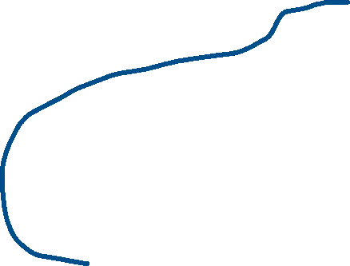
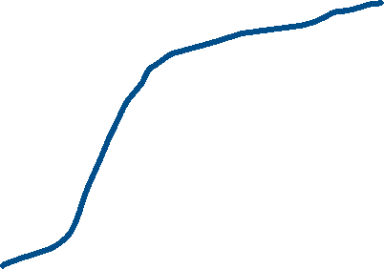

ורמינהו
מצא דבר שאין בו סימן בצד דבר שיש בו סימן
חייב להכריז
בא בעל סימן ונטל את שלו,
זכה הלה בדבר שאין בו סימן
תנינא להא
דתנו רבנן
מצא כלי - ולפניו פירות,
כיס - ולפניו מעות
הרי אלו שלו
ואיבעית אימא
הא והא דלא אשתייר בה מידי
ולא קשיא,
הא, דמהדרי אפיה לגבי פירי
הא, דלא מהדרי אפיה לגבי פירי
רב פפא אמר
הא והא בצנא ופירי
ולא קשיא,
הא, דאשתייר בה מידי
הא, דלא אשתייר בה מידי
אמר רב זביד
לא קשיא,
הא, בכובא וכיתנא
הא, בצנא ופירי

Slide 8

ורמינהו
מצא דבר שאין בו סימן בצד דבר שיש בו סימן
חייב להכריז
בא בעל סימן ונטל את שלו,
זכה הלה בדבר שאין בו סימן
תנינא להא
דתנו רבנן
מצא כלי - ולפניו פירות,
כיס - ולפניו מעות
הרי אלו שלו
ואיבעית אימא
הא והא דמהדרי אפיה לגבי פירי
ולא קשיא,
הא דאית לה אוגנין לצנא
הא דלית לה אוגנין לצנא
ואיבעית אימא
הא והא דלא אשתייר בה מידי
ולא קשיא,
הא, דמהדרי אפיה לגבי פירי
הא, דלא מהדרי אפיה לגבי פירי
רב פפא אמר
הא והא בצנא ופירי
ולא קשיא,
הא, דאשתייר בה מידי
הא, דלא אשתייר בה מידי
אמר רב זביד
לא קשיא,
הא, בכובא וכיתנא
הא, בצנא ופירי
הכי גרסינן - הא והא דלא אשתייר ביה מידי:
הא דאית ליה אוגנין - לאו מיניה נפל, דאי מיניה נפל הוה משתייר ביה מידי:

Slide 10
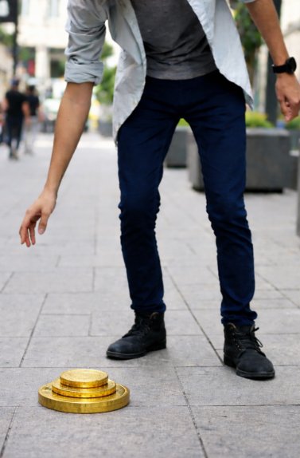
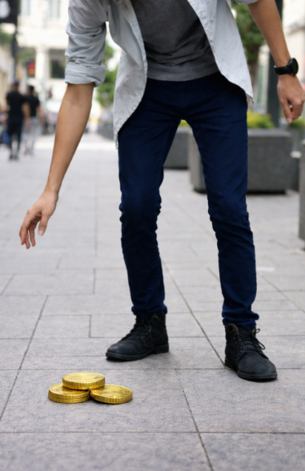
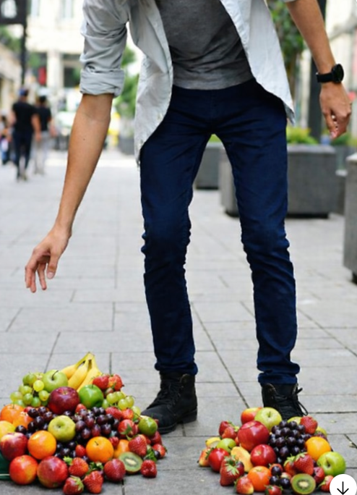

מעות מפוזרות
בבא מציעא כה ע"א

Slide 11
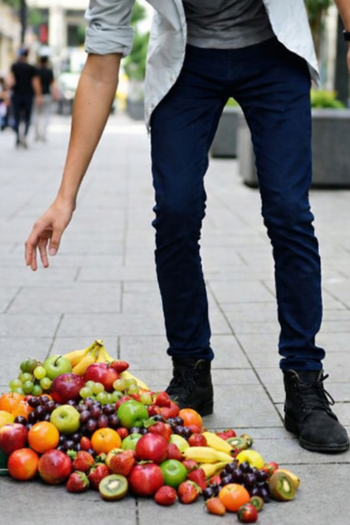
וְאֵלּוּ חַיָּיב לְהַכְרִיז:
מָצָא ... צִבּוּרֵי פֵּירוֹת...
הֲרֵי אֵלּוּ חַיָּב לְהַכְרִיז.
שמע מינה מנין הוי סימן - דאי לאו הכי מאי סימן איכא?!
תני 'צבור פירות' דאין כאן מנין,
מאי סימניה מקום, דכיון דצבורין הינוח הוה, ויהיב סימנא במקום פלוני הנחתים:
תני צבורי פירות - סימני מנין דהוי מדחי ליה:
לא הא תפשוט, ולא הא תפשוט:
שמעת מינה :
מנין הוי סימן
תני:
צבור פירות
שמעת מינה:
מקום הוי סימן?
תני:
'צבורי' פירות.

Slide 12
וְאֵלּוּ חַיָּיב לְהַכְרִיז:
מָצָא ... שְׁלשָׁה מַטְבְּעוֹת זֶה עַל גַּב זֶה...
הֲרֵי אֵלּוּ חַיָּב לְהַכְרִיז.
אמר רבי יצחק מגדלאה:
והוא שעשויין כמגדלין
והוא שעשוין כמגדלין - לקמיה מפרש ששלשתן רחבין זה מזה, ומניח מלמטה את הרחב, ועליו את הבינוני ועליון הוא הקצר שבכולן, כמגדל זה העשוי היסוד רחב ומקצר ועולה.
וכי מנחי הכי לאו דרך נפילה הוה, אלא דרך הינוח, והיה דעתו לחזור ולטלן ושכח, הלכך נוטל ומכריז,
וזה בא ונותן סימן, ואומר מגדלין היו עשויין:

Slide 13
הא גופא קשיא,
אמרת: "מצא מעות מפוזרות הרי אלו שלו",
הא משלחפי שלחופי - חייב להכריז
אימא סיפא:
"עשויין כמגדלין חייב להכריז", הא משלחפי שלחופי - הרי אלו שלו?!
תניא נמי הכי
מצא מעות מפוזרות הרי אלו שלו
עשויין כמגדלים חייב להכריז
ואלו הן עשויין כמגדלים?
שלשה מטבעין זה על גב זה
תנא
כל שאין עשויין כמגדלין - מפוזרות קרי להו
משלחפי שלחופי - מקצת זו על חבירתה, ומקצת על גבי קרקע:
חייב להכריז - אלמא כי האי גוונא לאו דרך נפילה הוא:
שלוש מטבעות - שאין דומות זו לזו ברחבן:

Slide 14
וְאֵלּוּ חַיָּיב לְהַכְרִיז:
מָצָא ... שְׁלשָׁה מַטְבְּעוֹת זֶה עַל גַּב זֶה... הֲרֵי אֵלּוּ חַיָּב לְהַכְרִיז.
היכי דמי?
אי דעשויין כמגדלין – אפילו של מלך אחד נמי,
ואי דאין עשויין כמגדלין – אפילו של שלשה מלכים נמי לא?
אלא אי אתמר הכי אתמר:
לא שנו אלא של מלך אחד כעין שלשה מלכים
(אבל של מלך אחד אינו חייב להכריז)
והיכי דמי דעשויין כמגדלים?
רויחא תתאה, ומציעא עילויה, וזוטא עילויה מציעא - דאמרינן אנוחי אנחינהו
אבל של מלך אחד, דכולהו כי הדדי נינהו,
אף על גב דמנחי אהדדי הרי אלו שלו - אימר אתרמויי אתרמי ובהדי הדדי נפול
אמר רבי חנינא
לא שנו אלא של שלשה מלכים,
אבל של מלך אחד אינו חייב להכריז
ורבי יוחנן אמר
אפילו של מלך אחד נמי מכריז
אפילו של מלך אחד מכריז - הואיל ומטבעות הוו זו על גב זו יש כאן סימן, דלא אתרמי דנפול הכי:
של שלשה מלכים - קא סלקא דעתך שלא היו צורותיהם שוות, שכל מלך כותב שמו וצורתו על מטבע שלו:
אי דעשויין כמגדלין - שאין שוין ברחבן, ומונחים, כמו שפרישית: אפילו של מלך אחד - שצורת שלשתן שוות:
של מלך אחד כעין שלשה מלכים - כלומר אפילו הן של מלך אחד שצורת שלשתן שוה, והן כעין שלשה מלכים שחלוקין ברחבן, ודומין לשלוש מטבעות:
הכי גרסינן - והיכי דמי כגון שעשויין כמגדלין להכריז: דכולהו כי הדדי נינהו - שוין ברחבן: אף על גב דכי הדדי מנחי - זה על זה, ולאו משלחפי: אימור [אתרמויי] אתרמי - דהכי נפל, ואין זה הינוח, וסימן אין לו בהם, ואפילו מקום, דלא ידע היכן נפל:

Slide 16
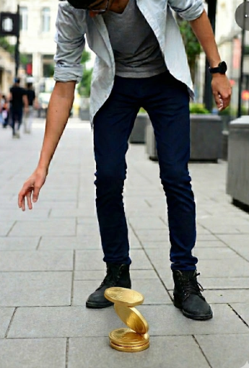
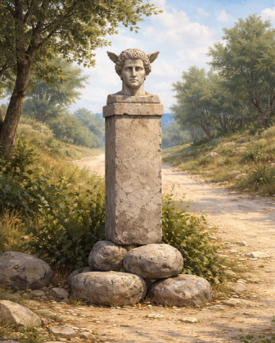
מעות מפוזרות
2
בבא מציעא כה ע"א-כה ע"ב

Slide 17
וְאֵלּוּ חַיָּיב לְהַכְרִיז:
מָצָא ... שְׁלשָׁה מַטְבְּעוֹת זֶה עַל גַּב זֶה... הֲרֵי אֵלּוּ חַיָּב לְהַכְרִיז.
ופרכינן מאי מכריז
מנין - כך וכך מטבעות מצאתי,
וזה בא ונתן סימן זו על גב זו מצאתם:
טבעא מכריז - מטבעות מצאתי,
הלכך תרי לאו סימנא הוא,
דמיעוט מטבעות שתים:
מאי מכריז?
מנין
מאי איריא תלתא, אפילו תרין נמי?
אמר רבינא
טבעא מכריז

Slide 18



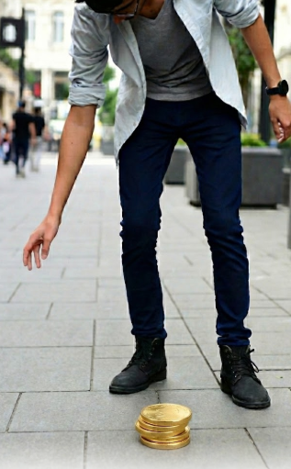
כשיר - מוטלין בעגול כאצעדה:
כשורה - זו אצל זו:
כחצובה - כשלושה רגלי קנקן, כל אחד כנגד אויר של שני, כזה:
כסולם - רוב אמצעי על התחתון, ורוב העליון על האמצעי, כמו מעלות שקורין אשקולינו"ש:
בעי רבי ירמיה
כשיר מהו
כשורה מהו
כחצובה מהו
כסולם מהו
פשוט מהא חדא
דאמר רב נחמן אמר רבה בר אבוה:
כל שאילו מכניס לה קיסם ביניהן ונוטלם בבת אחת - חייב להכריז.
פשוט מהא - דרב נחמן חדא:
כל שאילו מכניס כו' - וכי הוו כסולם ניטלים בבת אחת:

Slide 19
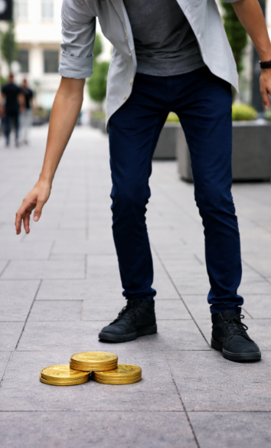
בעי רב אשי
כאבני בית קוליס מהו?
כאבני בית קוליס - מרקוליס, והיא שם עבודה זרה, ולקמיה מפרש היכי עבדי:
אחת מכאן ואחת מכאן - והשלישית חציה על זה וחציה על זה:
תא שמע
דתניא
מצא מעות מפוזרות - הרי אלו שלו
כאבני בית קוליס - חייב להכריז
ואלו הן אבני בית קוליס?
אחת מכאן ואחת מכאן ואחת על גביהן

Slide 20
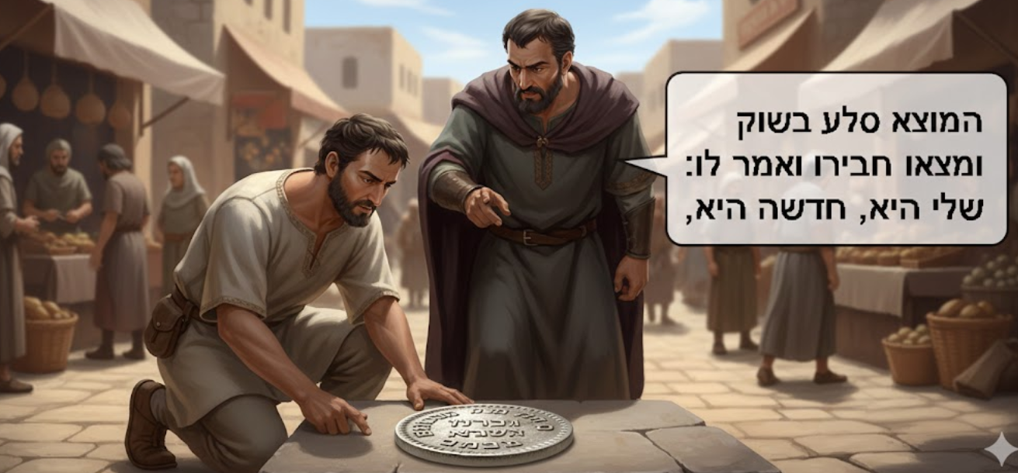
תנו רבנן
המוצא סלע בשוק
ומצאו חבירו ואמר לו:
שלי היא, חדשה היא, נירונית היא, של מלך פלוני היא,
לא אמר כלום
ולא עוד,
אלא אפילו שמו כתוב עליה
לא אמר כלום
לפי שאין סימן למטבע
דאמר,
דלמא אפוקי אפקה, ומאיניש אחרינא נפל.
נירונית היא - נירון קיסר כתוב עליה:

